Slide 1
HK
POST /auth/login
Hell's Kitchen Delivery
200
Bearer
Frontend React, API Gateway FastAPI com JWT, três microsserviços gRPC e PostgreSQL no Google Cloud
POST /pedidos
201
Bearer
GET /pedidos
Trabalho 2 de Sistemas Distribuídos, 2026/2
Matheus Maia, INF/UFG
github.com/matheus14maia/sd-2026-2
401
Bearer
Notes:
Apresentar o tema: delivery do restaurante Hell's Kitchen. Na parte 2 o sistema ganhou frontend, API Gateway com JWT, um terceiro microsservico (Usuarios) e banco real no Cloud SQL, distribuido em tres VMs.

Slide 2
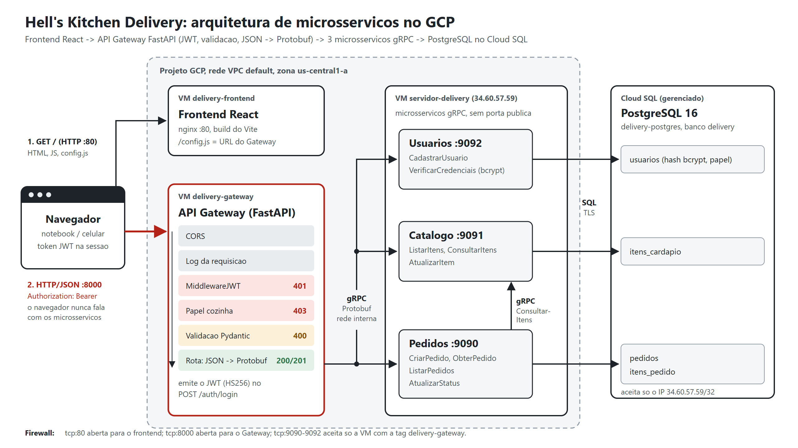
O navegador baixa a página da VM do frontend, mas todas as chamadas de dados vão direto ao Gateway. Os microsserviços não têm porta pública.
Notes:
Percorrer o desenho da esquerda para a direita: navegador, frontend (so arquivos estaticos), Gateway com as camadas, gRPC pela rede interna da VPC ate os 3 servicos na VM servidor-delivery, Pedidos chamando Catalogo, e SQL com TLS no Cloud SQL. Firewall: 9090-9092 so aceitam a VM do Gateway.

Slide 3
O caminho de um POST /pedidos
Cada etapa é uma camada diferente, em uma máquina diferente.
1
Navegador
2
Gateway: borda
3
Gateway: tradução
Envia JSON com cliente, endereço e itens, e o cabeçalho Authorization: Bearer.
MiddlewareJWT confere assinatura e validade do token. Pydantic valida o payload.
Monta CriarPedidoRequest (Protobuf binário) e chama PedidoService por gRPC.
4
Pedidos -> Catálogo
5
Pedidos -> Cloud SQL
6
Volta ao navegador
ConsultarItens por gRPC: o Catálogo diz se o item existe, se está disponível e o preço.
Calcula o total e grava pedidos + itens_pedido numa única transação.
Protobuf vira JSON no Gateway, que responde 201 Created com o total do servidor.
Notes:
Mostrar que o JSON nunca chega aos microsservicos: o Gateway converte para Protobuf. A chamada Pedidos -> Catalogo e a comunicacao entre microsservicos. O total e calculado no servidor com o preco do Catalogo; o cliente so manda codigo e quantidade.

Slide 4
Gateway: o que é barrado na borda
Requisição inválida volta antes de qualquer chamada gRPC.
CORS
Cenário | Status
Requisição sem token | 401
Token com assinatura adulterada | 401
Senha errada no login | 401
Cliente tentando mudar preço | 403
Pedido sem campo obrigatório | 400
JSON malformado | 400
Item inexistente (vem do microsserviço) | 400
Item indisponível | 409
Pedido válido | 201
Log da requisição
MiddlewareJWT
401
Papel cozinha
403
Validação Pydantic
400
Rota: JSON -> Protobuf -> gRPC
200/201
src/gateway/autenticacao.py, esquemas.py, erros.py
Notes:
O 401 e devolvido pelo middleware antes da rota; o 403 vem da dependencia exigir_papel; o 400 do handler que troca o 422 padrao do FastAPI. O token e HS256 com segredo so na VM do Gateway. Todos esses cenarios estao na tela Testes de seguranca do frontend.

Slide 5
Contratos gRPC (.proto)
O .proto é a fonte da verdade. Os stubs Python são gerados no build da imagem.
usuarios.proto
catalogo.proto
pedidos.proto
service UsuarioService
service CatalogoService
service PedidoService
rpc CadastrarUsuario
rpc VerificarCredenciais
rpc ListarItens
rpc ConsultarItens
rpc AtualizarItem
rpc CriarPedido
rpc ObterPedido
rpc ListarPedidos
rpc AtualizarStatus
Hash bcrypt; erro UNAUTHENTICATED vira 401.
Dono do cardápio; consultado pelo Pedidos.
Chama o Catálogo por gRPC para precificar.
Erro do microsserviço (status gRPC) vira status HTTP no Gateway
INVALID_ARGUMENT
UNAUTHENTICATED
NOT_FOUND
FAILED_PRECONDITION
UNAVAILABLE
400
401
404
409
503
Notes:
Mostrar proto/pedidos.proto no editor se houver tempo: enum StatusPedido, mensagens. Erros sao status codes do gRPC (INVALID_ARGUMENT, NOT_FOUND, FAILED_PRECONDITION, ALREADY_EXISTS, UNAUTHENTICATED) que o Gateway traduz para HTTP.

Slide 6
Dados reais no PostgreSQL
Cada microsserviço é dono das suas tabelas. Nenhuma lista em memória, nenhum mock.
Usuarios
usuarios
INSERT no cadastro
SELECT no login (confere o hash)
4
tabelas no Cloud SQL, criadas pelo migrador (db/schema.sql)
Catalogo
itens_cardapio
SELECT do cardápio e por categoria
UPDATE de preço e disponibilidade
Reiniciar os containers não perde nada: o estado está no banco.
Pedidos
pedidos, itens_pedido
INSERT do pedido e itens numa transação
SELECT da lista e do detalhe
UPDATE condicional do status
SQL puro com psycopg 3 e pool de conexões, só nos arquivos repositorio.py. Senha só como hash bcrypt.
Notes:
Na demo, abrir o Cloud SQL Studio no banco delivery e mostrar o pedido criado pelo frontend e o usuario cadastrado com o hash bcrypt. Nao ha FK entre tabelas de servicos diferentes: itens_pedido guarda nome e preco da hora da compra.

Slide 7
Deploy no Google Cloud
Três VMs e um Cloud SQL. Um único docker-compose.yml: cada máquina sobe o seu profile.
Máquina | Papel | Portas | Quem pode chegar
delivery-frontend | nginx com o build do React | 80 | internet
delivery-gateway | API Gateway FastAPI + JWT | 8000 | internet
servidor-delivery | Usuarios, Catalogo, Pedidos, migrador | 9090-9092 | só a VM do Gateway
delivery-postgres | Cloud SQL, PostgreSQL 16 | 5432 (TLS) | só o IP do servidor-delivery
Firewall por tag
DNS interno
Um comando
As portas gRPC aceitam só a tag delivery-gateway.
O Gateway chama servidor-delivery pelo nome interno da VPC.
scripts/gcp/ligar.ps1 liga banco e VMs e testa cada camada.
Notes:
COMPOSE_PROFILES no .env de cada VM escolhe o que ela sobe (servicos, gateway, frontend). Containers com restart: always voltam sozinhos quando a VM liga.

Slide 8

Demonstração ao vivo
Frontend
http://34.72.228.145
Gateway (Swagger)
http://34.132.172.125:8000/docs
Fluxo mostrado
login -> cardápio -> pedido 201 -> banco
Código
Repositório no GitHub
github.com/matheus14maia/sd-2026-2
Notes:
Roteiro: login com senha errada (401), cadastro (201), login, cardapio (200), pedido sem endereco (400), pedido valido (201), Cloud SQL Studio, avancar etapa (200) e pular etapa (409), tela de testes (401 e 403), curl na porta 9090 sem resposta.

